Slide 1
(кроссворды, ребусы, лото)
Занимательный материал для занятий по мансийскому языку
Автор-составитель: учитель начальных классов Гриценко Евгения Андреевна МБОУ Саранпаульская СОШ филиал Щекурьинская начальная школа с группой детского сада

Slide 2
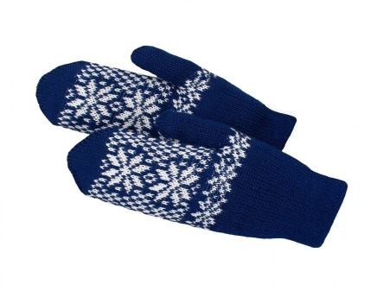
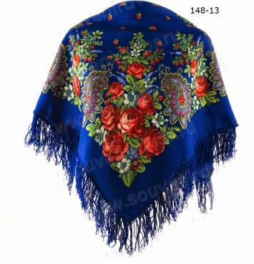
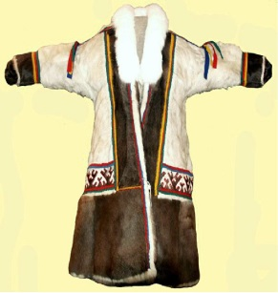

3
2
п
т
а
1
м
о
л
ь
с
я
н
р
с
4
с
а
х
и
3
г
2
4
1

Slide 5
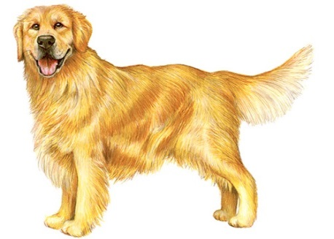
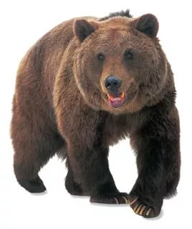
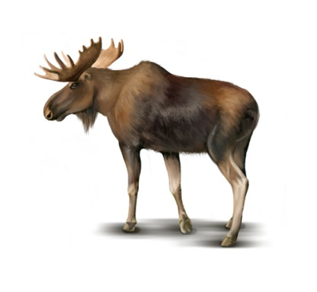
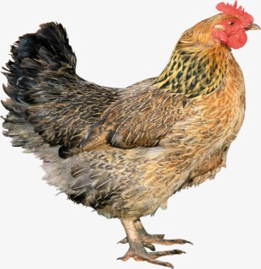
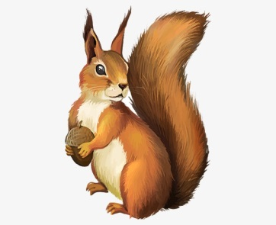
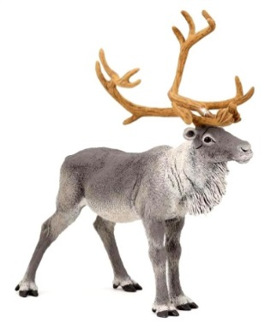
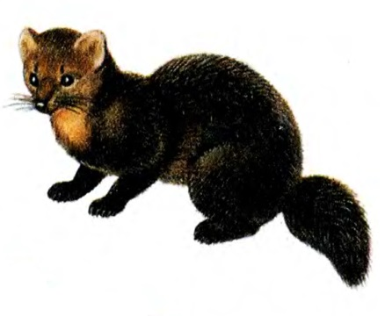
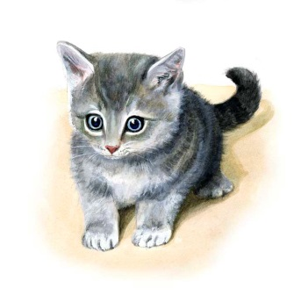
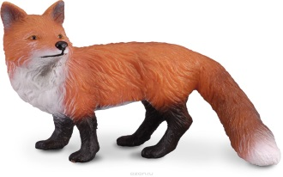
9
3
3
в
7
1
2
о
с
и
с
ь
к
у
р
е
к
а
т
5
л
6
о
х
с
а
р
4
л
э
н
ы
н
л
1
е
7
я
н
г
у
й
х
9
у
4
ы
8
к
а
т
и
с
м
п
2
5
6
8

Slide 7



Slide 8

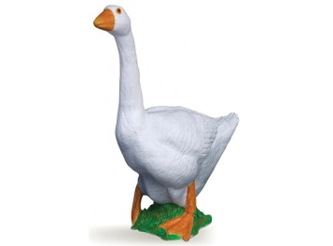

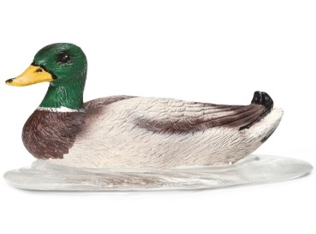
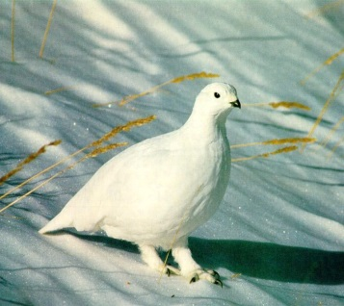
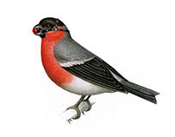

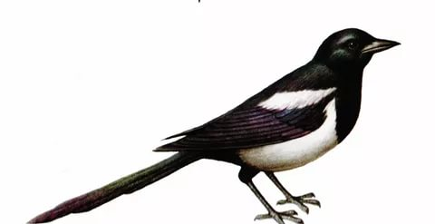
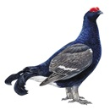
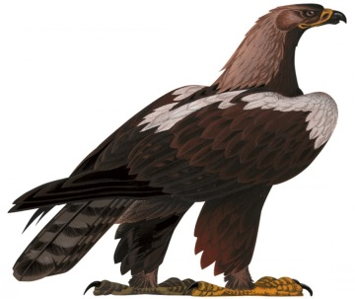
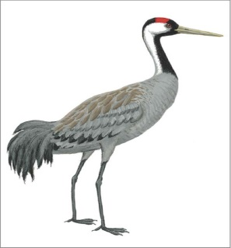
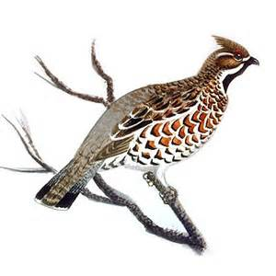
1
3
6
8
4
2
5
м
а
н
с
ы
н
3
т
л
н
1
а
у
6
х
у
р
и
н
э
к
в
а
4
т
8
а
ы
9
г
к
и
с
у
п
7
9
у
о
11
к
л
ю
к
ю
10
с
12
у
й
5
а
л
с
а
к
в
я
к
о
т
10
й
р
и
12
11
7
2

Slide 10
НТР

Slide 11
рсик

Slide 12

,

Slide 13
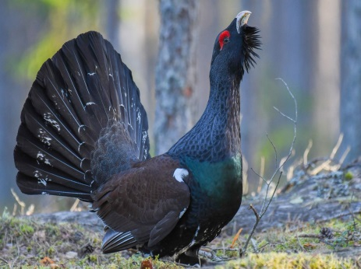
,,,,

Slide 15
,

Slide 17
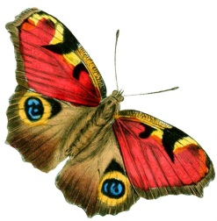
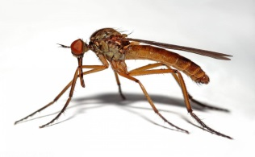

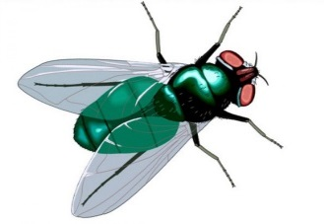
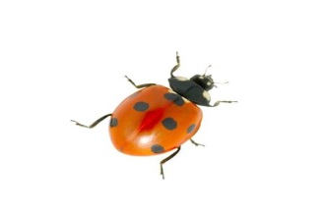
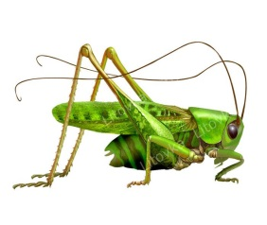
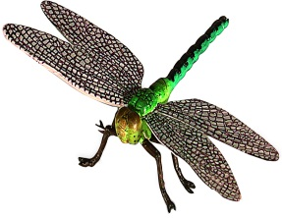

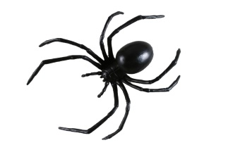
лото
Мань уйит - Насекомые
Лапанты | Аньтын палум | Пумтослуп
Хосвой | Щехри-хохри | Сэриваруп
Хомлахакве | Лёмвой | Нимсар эква

Slide 18
Лото. Ответы.
Мань уйит - Насекомые
Лапанты | Аньтын палум | Пумтослуп
Хосвой | Щехри-хохри | Сэриваруп
Хомлахакве | Лёмвой | Нимсар эква

Slide 19
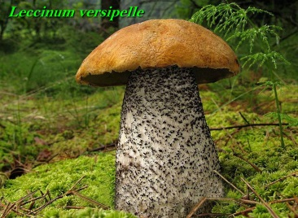
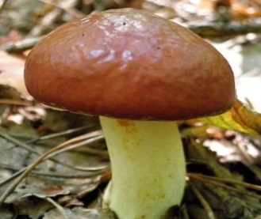
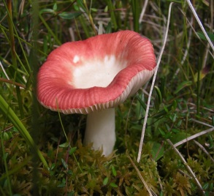
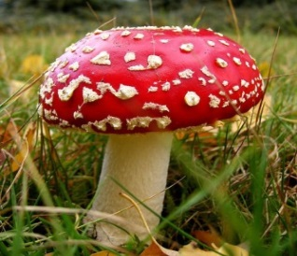
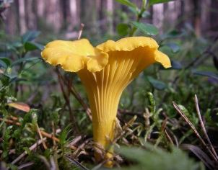
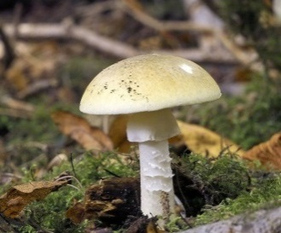
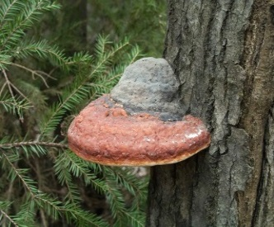

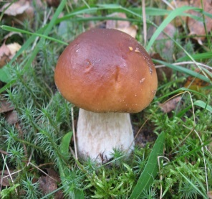
Лото
Лахсыт - Грибы
Люль лахс | Выгыр пункуп лахс | Русь лахс
Няльсин лахс | Янк панкуп лахс | Сэныг
Охсар лахс | Хальтыт лахс | Панх

Slide 20
Лото. Ответы.
Лахсыт - Грибы
Люль лахс | Выгыр пункуп лахс | Русь лахс
Няльсин лахс | Янк панкуп лахс | Сэныг
Охсар лахс | Хальтыт лахс | Панх

Slide 21

Спасибо за внимание!

